Slide 1








Slide 2



Mỗi nhóm bốc thăm một sản phẩm hoặc dịch vụ trong kinh doanh; sau đó thảo luận viết lời rao và thể hiện lời rao giới thiệu, bán sản phẩm đó.

Slide 3


Slide 4


Tiếng rao là cách giới thiệu sản phẩm bằng âm thanh, tác động trực tiếp đến khách hàng nhằm cung cấp thông tin sản phẩm và tạo ấn tượng về người cung cấp sản phẩm/ dịch vụ kinh doanh. Tiếng rao có nội dung độc đáo, ngắn gọn, thú vị, nhưng đầy đủ thông tin quan trọng về sản phẩm sẽ hấp dẫn khách hàng.

Slide 5








Slide 6


Slide 7


Hoạt động 1: Xác định ý tưởng kinh doanh

Slide 8

Xác định ý tưởng kinh doanh của nhóm dựa trên kết quả khảo sát nhu cầu khách hàng.
Gợi ý:
Nhu cầu của khách đa phần là các mặt hàng liên quan đến ẩm thực thì mình sẽ bán các đồ ăn, nước uống
Nhu cầu của khách hàng là các mặt hàng về đồ đã qua sử dụng như: sách, truyện, đồ chơi,… thì mình cũng sẽ bán các mặt hàng đó,…

Slide 9



Slide 10

Xác định ý tưởng kinh doanh là bước khởi đầu của kế hoạch kinh doanh. Ý tưởng kinh doanh xác định càng rõ ràng thì càng đảm bảo khả năng kinh doanh thành công.

Slide 11
Hoạt động 2: Tìm hiểu những nội dung cần làm để thực hiện ý tưởng kinh doanh

Slide 12
Liệt kê những nội dung cần làm để thực hiện ý tưởng kinh doanh
Sản xuất sản phẩm;
Giới thiệu sản phẩm;
Dự trù chi phí;
Tổ chức bán hàng;
Xác định nguồn vốn;
Chăm sóc khách hàng;...

Slide 13
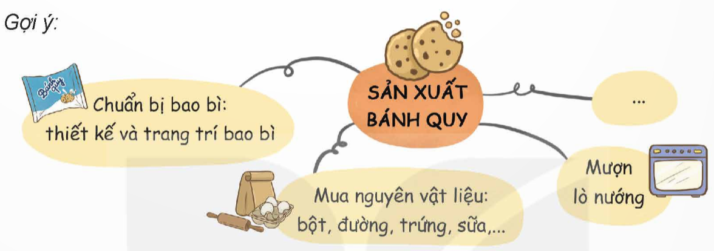
Thảo luận về những công việc cụ thể cần làm để sản xuất sản phẩm theo ý tưởng kinh doanh của nhóm.

Slide 14
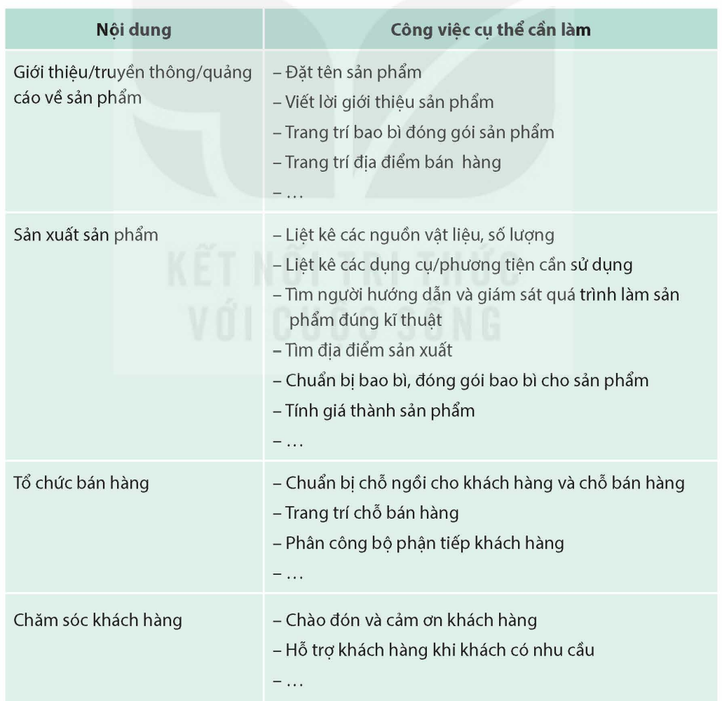
Gợi ý các công việc cụ thể cần làm

Slide 15
Việc xác định các công việc cụ thể để thực hiện ý tưởng kinh doanh rất quan trọng, đảm bảo kinh doanh không thất bại.

Slide 16


Slide 17

Về nhà:
Tìm hiểu, trải nghiệm thêm về những cách bán hàng hiệu quả để lựa chọn vận dụng cho dự án kinh doanh của nhóm.

Slide 18


